Slide 1
参考資料３
大阪・関西万博で実施された資源循環の取組

Slide 2
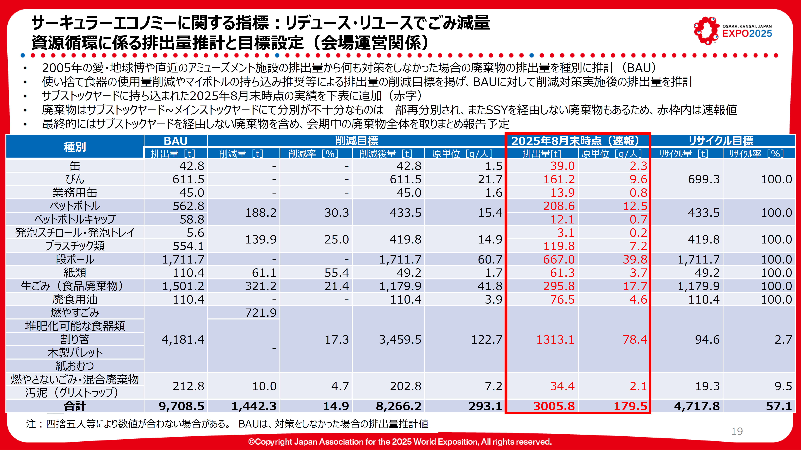
大阪・関西万博で実施された資源循環の取組
※ 第12回持続可能性有識者委員会 (2025年10月1日）資料12-2「開催後報告書の方向性について」の抜粋 （公益社団法人２０２５年日本国際博覧会協会）
1

Slide 3
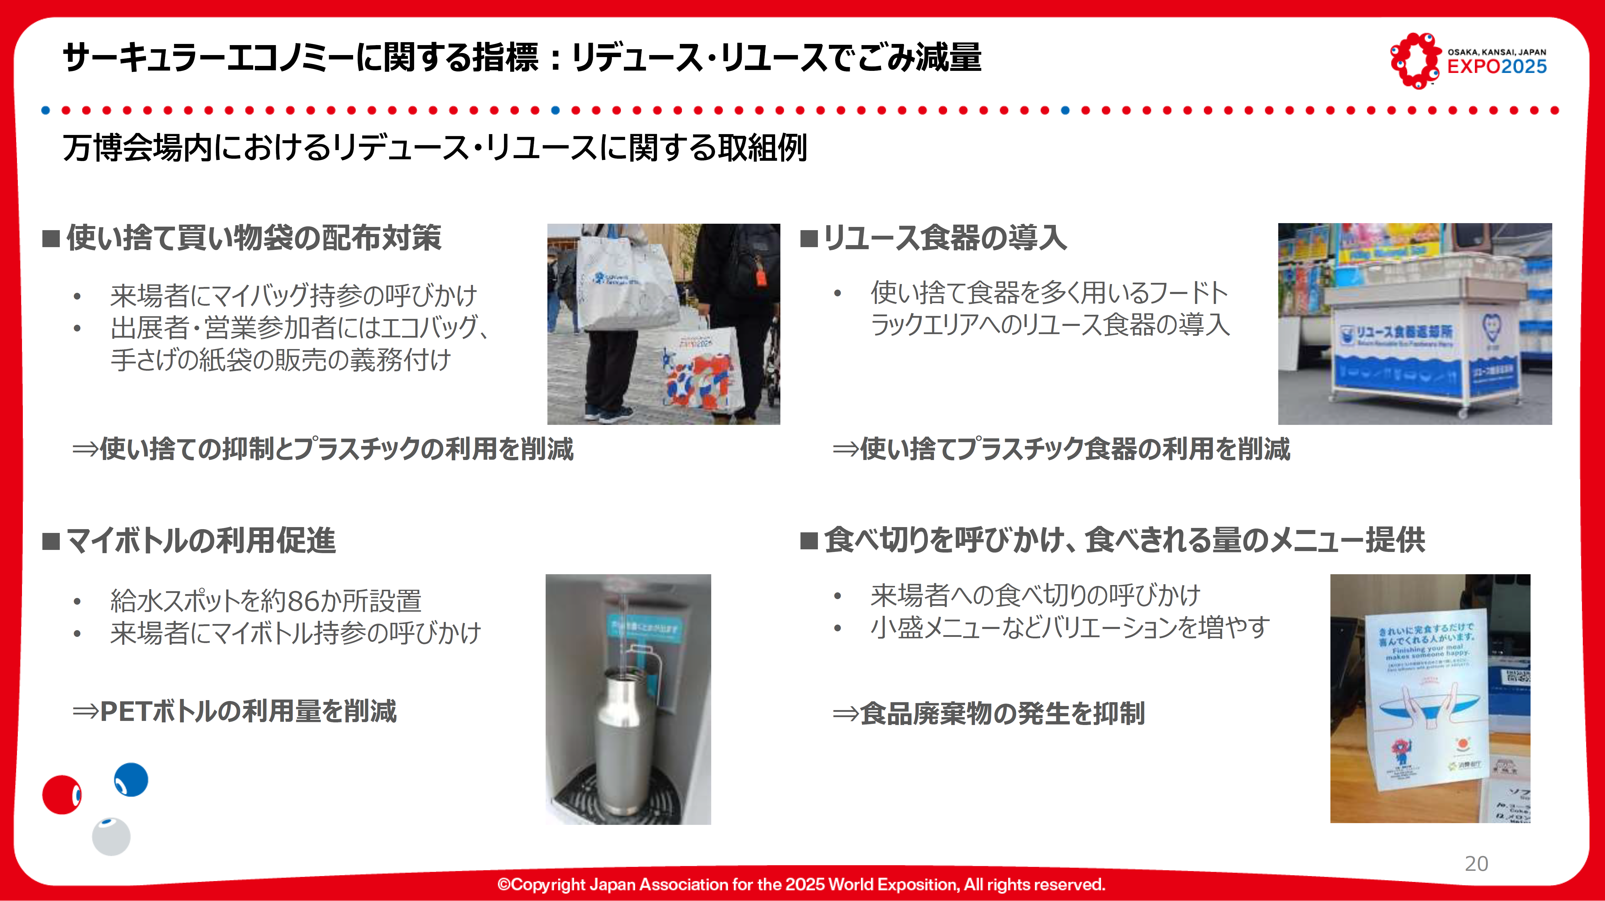
大阪・関西万博で実施された資源循環の取組
※ 第12回持続可能性有識者委員会 (2025年10月1日）資料12-2「開催後報告書の方向性について」の抜粋 （公益社団法人２０２５年日本国際博覧会協会）
2

Slide 4
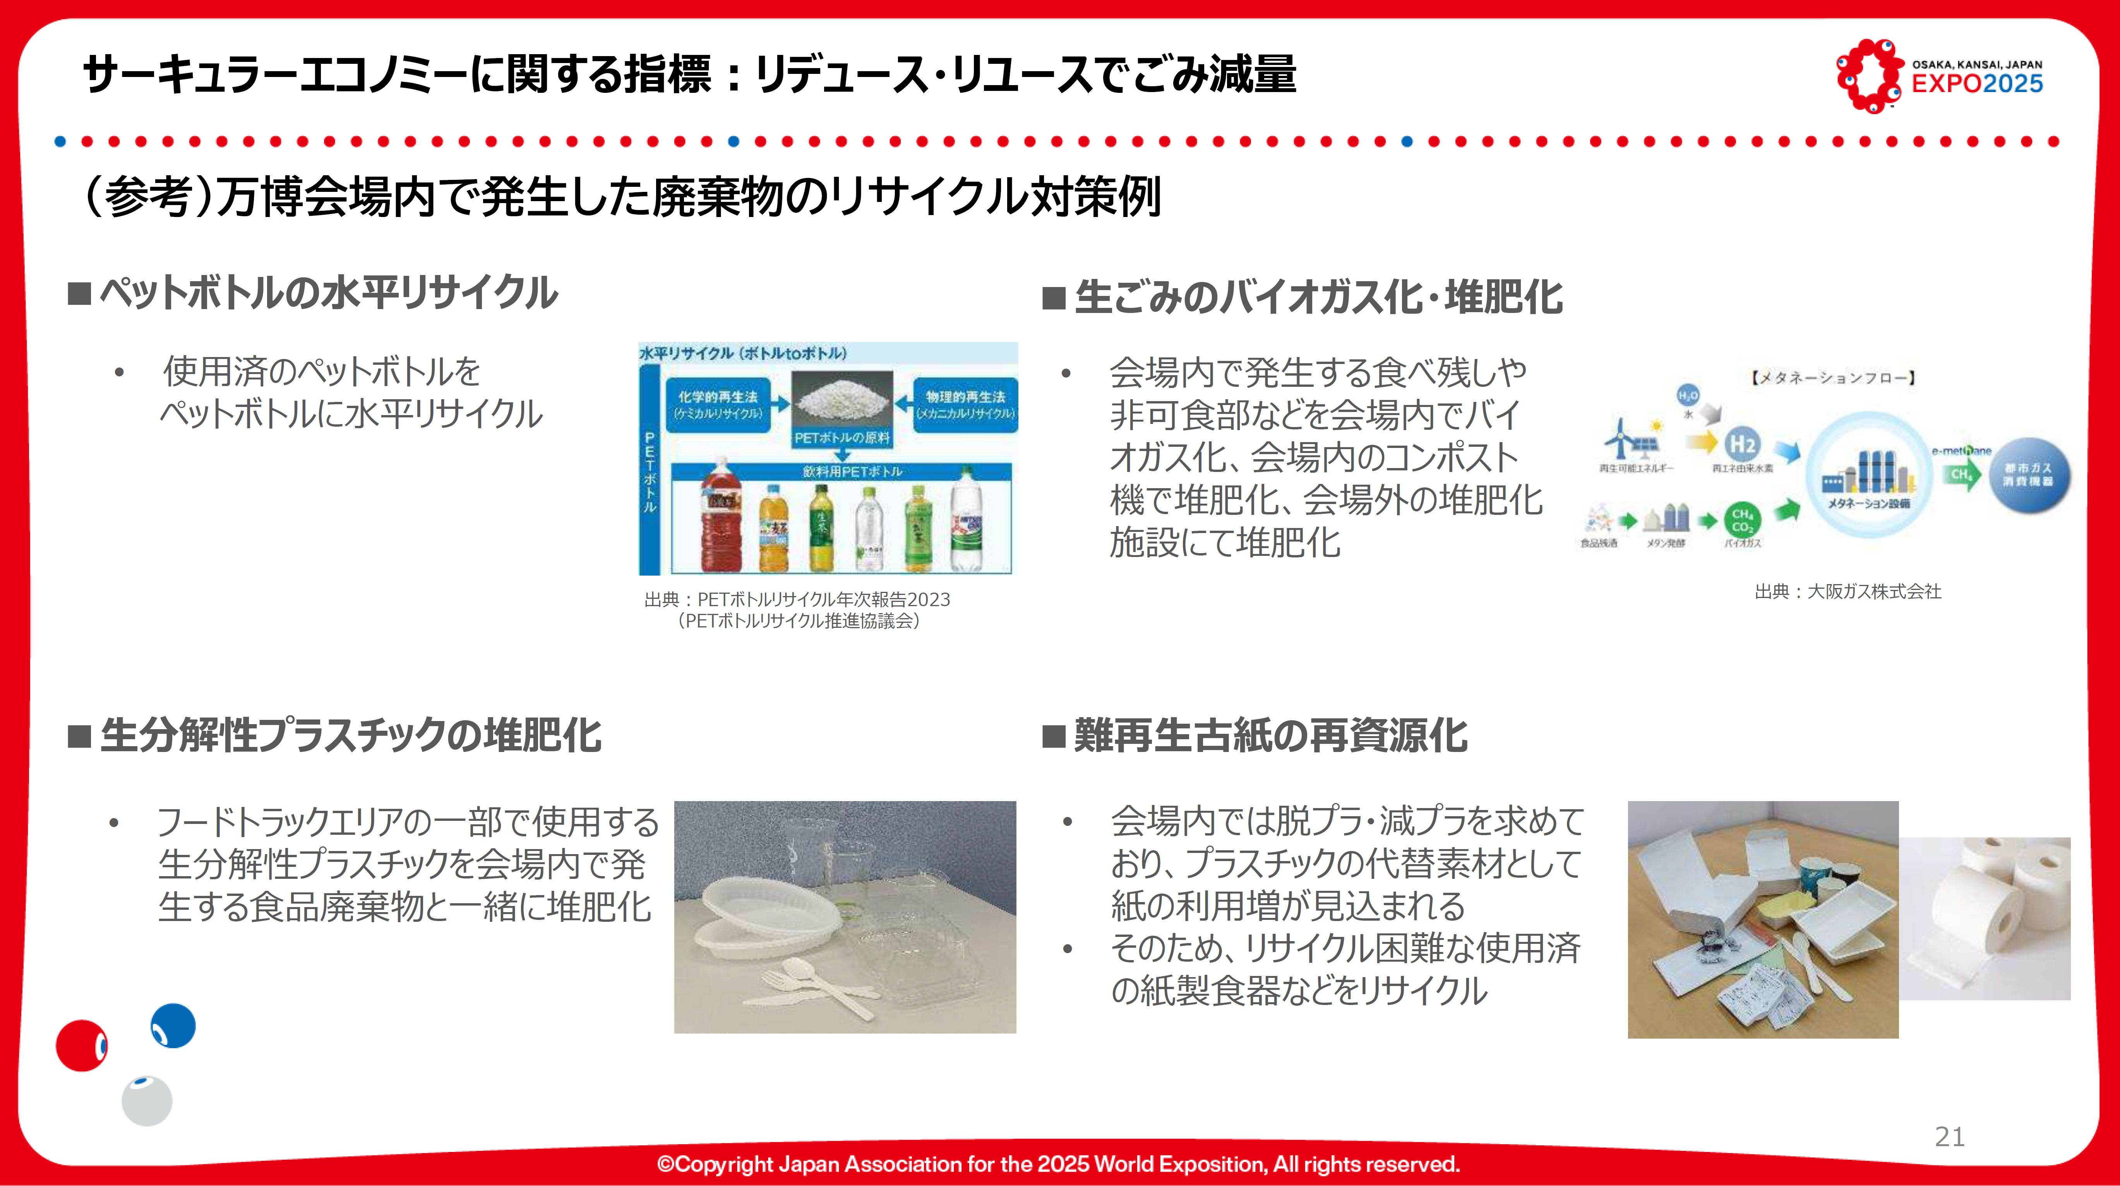
大阪・関西万博で実施された資源循環の取組
※ 第12回持続可能性有識者委員会 (2025年10月1日）資料12-2「開催後報告書の方向性について」の抜粋 （公益社団法人２０２５年日本国際博覧会協会）
3

Slide 5
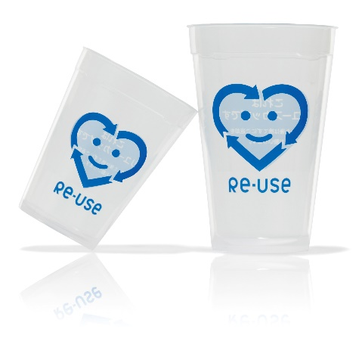
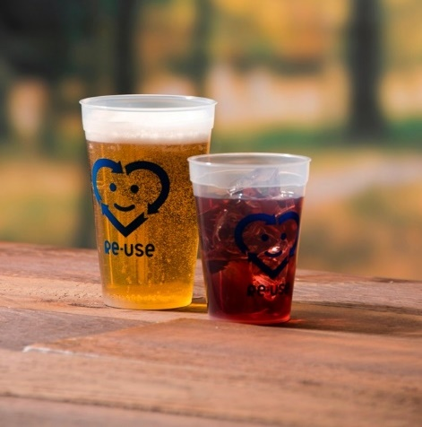
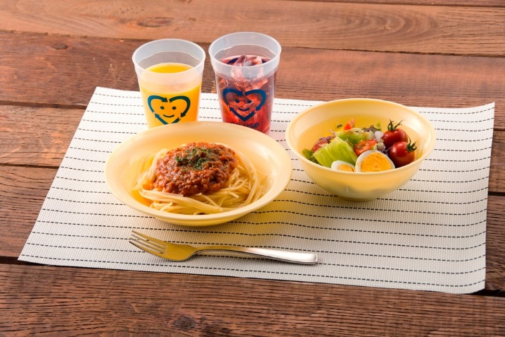
大阪府における取組：リユース食器の導入
◆ 府内のイベント会場におけるリユース食器の導入促進
飲食販売を伴うイベント会場において、リユース食器（お皿やカップ）を導入する実証事業を実施し、
来場者への啓発や環境効果の測定（ごみ・二酸化炭素削減量）等を行う。
実証事業の結果を踏まえて、環境効果や導入時のポイント等を纏めたガイドライン等を作成し、
府内のイベント主催者にリユース食器の導入を働きかける。
＜対象イベント＞
2025年10月26日 FUNKY MARKET（主催：FM802） など
リユース食器（お皿・カップ）のイメージ
4

Slide 6
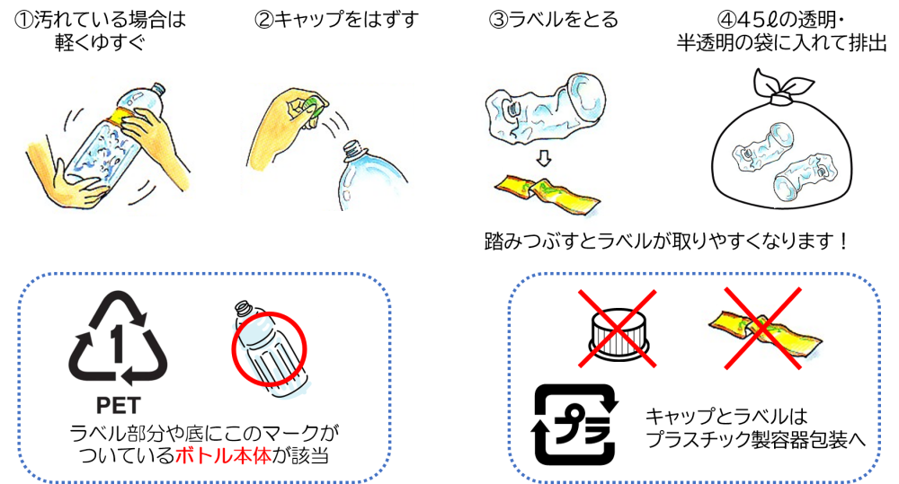
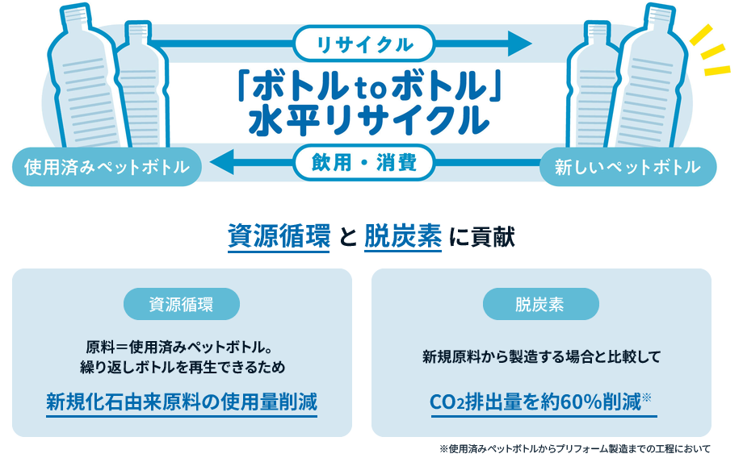
大阪府における取組：ペットボトルの水平リサイクル
◆ ペットボトル（家庭由来）の水平リサイクルに関する市町村への情報提供
市町村との情報交換会等を通じて、府内市町村における実施状況や取組効果等について情報提供を実施している。
民間事業者と連携して府内の21市町村が実施※、ペットボトルの「ボトル to ボトル」の取組が広がってきている。
※ 2019年度：１市 ⇒ 2022年度：２市 ⇒ 2023年度：４市町 ⇒ 2024年度：21市町村
◆ ペットボトルの３分別の推進（府職員による率先行動）
大阪府職員によるペットボトルの３分別（キャップ・ラベル・本体）を推進している。 ※職場での取組
きれいなペットボトル排出の呼びかけ（河内長野市ホームページ）
資源循環と脱炭素の効果（サントリーホールディングス㈱ ホームページ）
5

